Slide 1
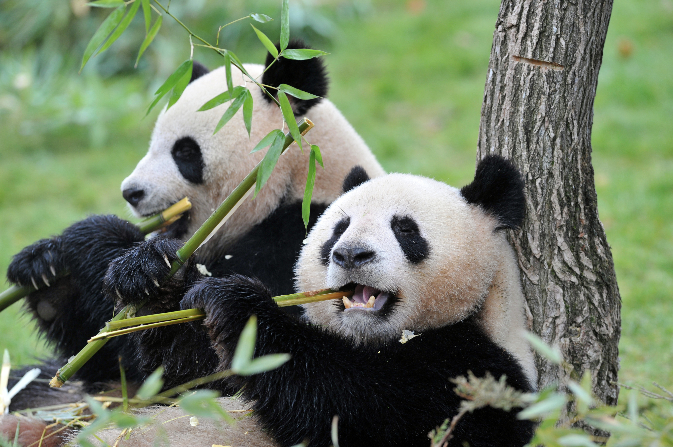
Week 1.4.donderdag

Slide 2
Dagprogramma
Ochtend
Delen interessante artikelen(?) & bespreken vorige dagen
Groeps start en verder met project 1
Middag
Workshop correlaties
Verder met project 1

